Slide 1
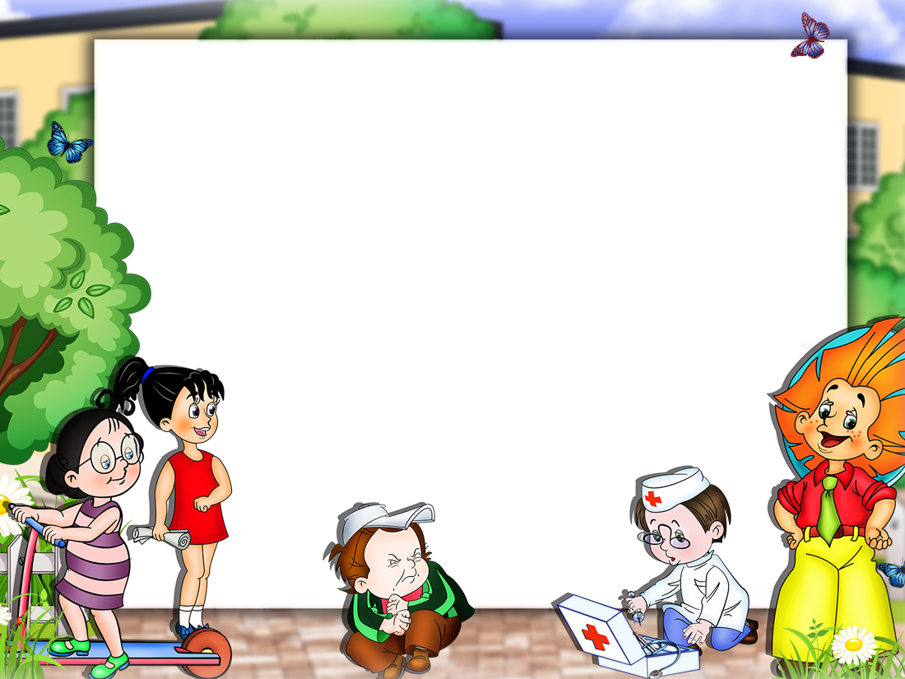
Наименование учреждения
Проект
«Творчество Н. Н. Носова»
средний дошкольный возраст
Выполнила: Королева А.К.

Slide 2
Паспорт проекта
Тип проекта: познавательный, творческий, групповой, краткосрочный.
Сроки реализации проекта: 3 недели (с 07.11 по 24.11.2023 г.)
Участники проекта: дети, воспитатели, родители воспитанников.

Slide 3
Актуальность проекта
Дошкольное детство – это период активного освоения окружающего мира, именно в это время осуществляется формирование личности ребенка, развитие личностных механизмов поведения. Эффективность педагогического воздействия на ребенка в этот период зависит от оптимального выбора методов и средств воспитательной работы, которых на данный момент очень много. Именно в дошкольном возрасте складываются эмоционально-нравственные основы личности и отношение к другим людям.
Под влиянием опыта общения, знакомства с художественной литературой у дошкольников формируются нравственные эталоны-образцы, как эмоционально-когнитивные обобщения относительно способов поведения. Эти эталоны, с одной стороны отражают определенную сферу жизни ребенка, а, с другой, включают в себя общественную оценку и эмоциональное отношение.
Художественная литература открывает и объявляет ребёнку жизнь общества и природы, мир человеческих и чувств, и взаимопониманий. Она развивает мышление и воображение ребёнка, обогащает его эмоции, даёт прекрасные образы русского литературного языка. Огромное её воспитательное, познавательное и эстетическое значение.
Николай Николаевич Носов (1908 - 1976) занимает в советской детской литературе почётное место, детский писатель, драматург создатель сказочного героя по имени Незнайка. Он появился сам и привел с собой целую ораву веселых коротышек, героев трилогии Носова: «Приключения Незнайки и его друзей», «Незнайка в Солнечном городе» и «Незнайка на Луне».
В 2023 году отмечает свой юбилей (65 лет) сказка «Незнайка в Солнечном городе».
Умение писать с юмором, «смешно» — дар довольно редкий. Писатель Николай Николаевич Носов щедро наделён этим даром. «Весёлый талант», говорят о нём взрослые, а дети смеются, читая похождения Незнайки, о мальчишках – фантазёрах, о Бобике, который пришёл в гости к Барбосу.
Произведения Носова не просто смешат, радуя и веселя, они заставляют о многом задуматься. И в маленьких рассказах, и в повестях, и в сказках читатель постигает такие нравственные понятия, как честность, долг, дружба, совесть.

Slide 4
Цель проекта: формирование у детей интереса к произведениям Н. Носова; поддержка инициативы детей в выборе произведений для совместного слушания.
Задачи проекта:
познакомить детей с творчеством детского писателя Николая Носова; рассказать детям , что в 2023 году Н. Носов -юбиляр;
способствовать пониманию детьми веселых, смешных, забавных сюжетов произведений Н. Н. Носова;
углублять восприятие содержания и формы произведений (оценка характера персонажа с опорой на его портрет, поступки, мотивы поведения и другие средства раскрытия образа; рассматривание иллюстраций разных художников к одному и тому же произведению;
воспитывать нравственные качества личности ребёнка;
содействовать развитию диалогической речи детей, обогащать и активизировать словарь, повышать выразительность речи;
развивать индивидуальные эмоциональные проявления во всех видах деятельности, творческие способности дошкольников;
Воспитывать культуру речевого общения: любовь, интерес и бережное отношение к книгам.

Slide 5
Методы реализации проекта:
1. Практические: создание предметно – развивающей среды; оформление лепбука «Творчество Н. Носова», оформление информационного стенда «Н.Н. Носов - юбиляр. Незнайке - 70»
2. Словесные: чтение рассказов Н. Носова; беседы, дидактические игры
3. Наглядные: рассматривание иллюстраций, фото и видеоматериалов, презентаций; выставки рисунков по произведениям Н. Носова.
Ожидаемые результаты:
проявление у дошкольников интереса к художественной литературе;
приобретение первичных представлений детей о жизни и творчестве Н. Носова;
создание в группе необходимых условий для ознакомления детей с творчеством Н. Носова;
приобщение родителей к семейному чтению литературных произведений.

Slide 6
Продукт проектной деятельности:
Оформление выставки произведений Н. Носова центре книги;
Оформление выставки семейных работ
«Детский писатель Николай Носов и его книжные герои».
Изготовление макета-ширмы по творчеству Н.Н. Носова.
Викторина по произведениям Н. Н. Носова.

Slide 7
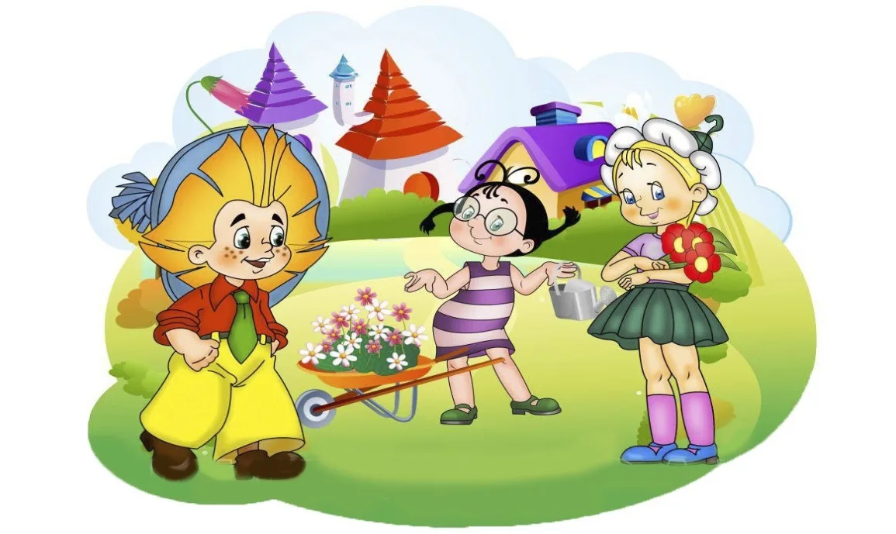
Приложение

Slide 8
Подготовительный этап.
Подготовка РППС группы. Центр книги Фоторепортаж

Slide 9
Работа с детьми

Slide 10
Работа с детьми

Slide 11
Работа с детьми

Slide 12
Работа с детьми

Slide 13
Работа с детьми

Slide 14
Взаимодействие с родителями

Slide 15
Итоговое мероприятие: развлечение по произведениям Н. Н. Носова «В гостях у Незнайки»

Slide 16
Продукты проекта. Выставка рисунков
«Детский писатель Николай Носов и его книжные герои».

Slide 17
Лепбук и макет-ширма для детей по творчеству Н.Н. Носова

Slide 18
Заключение
Дошкольное детство - важный этап в воспитании внимательного, чуткого читателя, любящего книгу, которая помогает ему познавать мир и себя в нем, формировать нравственные чувства и оценки, развивать восприятие художественного слова. А произведения Николая Николаевича Носова интересны, близки и понятны детям, дидактичны своим содержанием.
Н.Н. Носов - из числа художников слова, чьи произведения составляют золотой фонд и сегодня ценной литературы для детей.
Веселые рассказы, повести, сказки Н.Н. Носова становятся любимыми с момента первой встречи с ними.
Проект должен стать мощным импульсом для развития познавательного интереса к художественной литературе и воспитать желание читать.
Творчество Н.Н. Носова всегда будет актуально, а главное - необходимо для духовного и душевно-нравственного становления. Они ценны как художники, чувствующие вечно удивительный мир детства.
Поэтому сюжетам их произведений свойственна реальность и неподдельная искренность, эмоциональность. Живость и заразительность. Отсюда - их обаяние.
То, что у детей возникает желание соучаствовать и брать пример с героев - прямое следствие таланта автора, ведущего живой внутренний диалог с читателем. Детям приятна и близка, понятна позиция автора: отношение к героям, а герои - близки и понятны читателю. Ребенок-читатель принимает их горячо, искренне.
За время проекта дети познакомились с краткой биографией детского писателя Н.Н. Носова, с новыми произведениями писателя. Дети пересказывали отрывки из рассказов Н.Н. Носова, участвовали в инсценировках. Обыгрывали поступки героев произведений в играх.
Пополнена развивающая среда группы: оформлен центр книги по теме проекта, родители стали активными участниками реализации проекта. Приняли участие в выставке рисунков, организовывали семейное чтение произведений Н.Носова.

